Slide 1
«Семинар – практикум для педагогов Тема: «Удивительный песок»
Подготовила: воспитатнль МБДОУ д/с №5 «Берёзка»,
Афонькина Л.В.

Slide 2
Цель: познакомить педагогов с системой работы по использованию песочной терапии в образовательном пространстве ДОУ
Задачи: 1.Создание позитивного настроя на работу, доверительной и деловой атмосферы. 2.Обогащение педагогических знаний и умений воспитателей в области применения нетрадиционных форм обучения детей. 3.Формирование у педагогов нового взгляда на ребёнка как на субъект воспитания с его потребностями и переживаниями, как на партнёра по совместной деятельности.

Slide 3
Оборудование: -Песочные подносы; контейнер с кинетическим песком; кварцевый песок; пластмассовая песочница. -Разнообразный игровой, природный и бросовый материал. -Девочка Песчинка,
- палочки для рисования, кисточки, трубочки.
-Круги-пиктограммы по количеству участников.

Slide 4
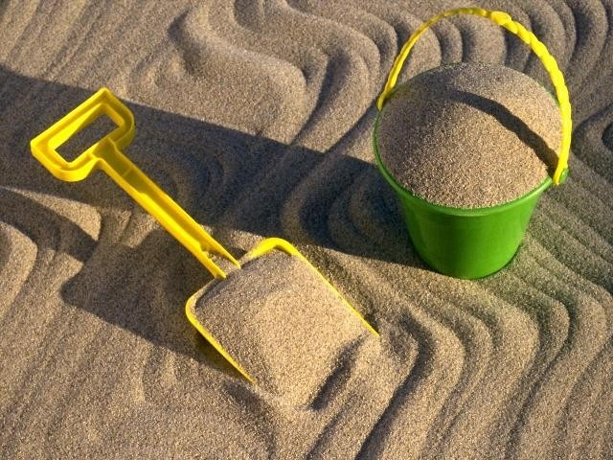
Теоретическая часть
Песочная терапия помогает высказать то, на что не хватает слов. При помощи песка, воды и фигурок внутренний образ, часто скрытый в подсознании, становится зримым во внешнем творении.

Slide 5
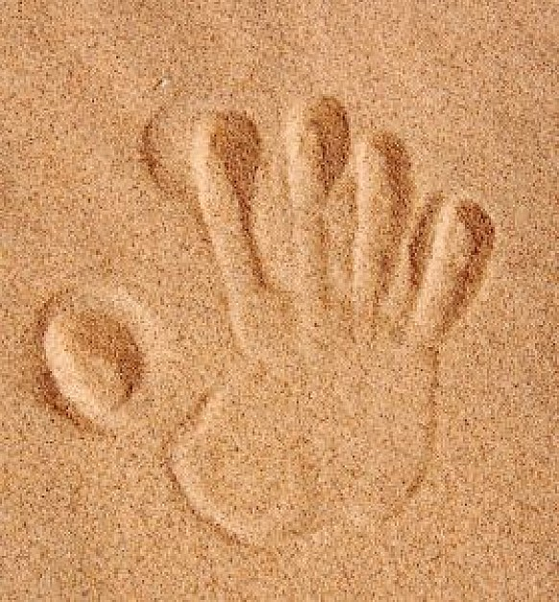
Вводная часть
Упражнение «Рисунок на спине»

Slide 6
История создания песочной терапии
В 20-х годах XX века английский педиатр Маргарет Ловенфельд впервые описала игру с песком как методику консультирования (техника «Построение мира»)
Детский психотерапевт Доре Калфф «Картина на песке может быть понята как трехмерное изображение какого-либо аспекта душевного состояния. Неосознанная проблема разыгрывается в песочнице, подобно драме, конфликт переносится из внутреннего мира во внешний и делается зримым»
Карл Густав Юнг – основатель песочной терапии, говорил: «Процесс «игры в песок» высвобождает заблокированную энергию и активизирует возможности самоисцеления, заложенные в человеческой психике»

Slide 7
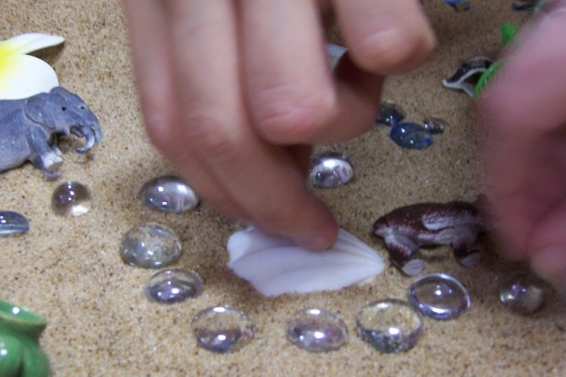
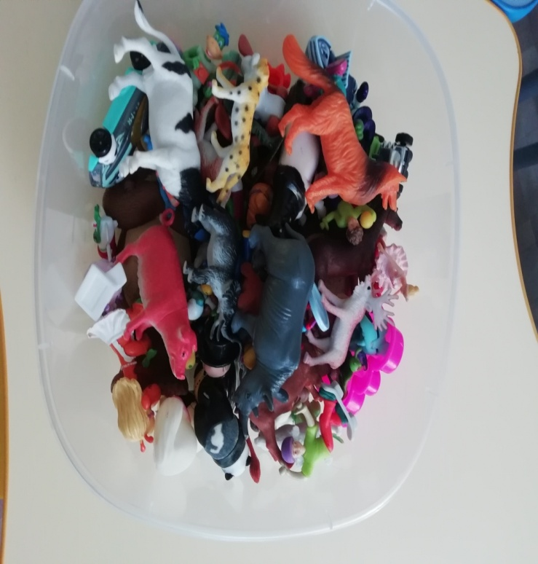
Как работает песочная терапия
Для песочной терапии используется множество разнообразных фигурок – люди, животные, растения, транспорт, здания и мосты, кубики, реальные и сказочные персонажи, красивые и ужасные, из естественных материалов и созданные человеком – все, что может пригодиться для сотворения своего мира. «Фантазия - мать всех возможностей, где подобно всем противоположностям внутренний и внешний миры соединяются вместе»

Slide 8
Особенности проведения песочной терапии для детей
В процессе песочной терапии дети проходят три стадии: хаос, борьба и разрешение конфликта
Хаос
Ребенок хватает разные игрушки, беспорядочно расставляет их на песке или перемешивает с песком. На этой стадии ребенок проживает свои эмоции и постепенно справляется с ними. А многократное проигрывание психотравмирующей ситуации в итоге меняет само отношение к ней. Обычно стадия длится на протяжении нескольких занятий. С каждым разом количество используемых фигурок будет уменьшаться и их размещение в песочнице будет все более упорядоченным.
Борьба
Происходит бессознательный перенос на песочное поле внутренних конфликтов, тревог, обид, сложных ситуаций, агрессии. Существа в песочнице убивают друг друга, идет тяжелое противоборство. Однако через некоторое время может появиться герой, который наведет порядок, восстановит мир и справедливость.
Разрешение конфликта
Ребенок начинает выстраивать осмысленные формы, придерживается сюжета, ведет себя естественно и спокойно.

Slide 9
Польза песочной терапии для детей
-Невротические нарушения: повышенная тревожность, энурез, тики, заикания
-СДВГ
-Фобии, страхи, тревожность, панические состояния
-Кризисные ситуации (утрата, разлука, развод родителей, рождение сестры или брата)
-Нежелание рассказывать о себе
-Конфликтная ситуация со сверстниками
-Замкнутость, подавленность, низкая самооценка, застенчивость
-Различные межличностные и внутриличностные конфликты

Slide 10
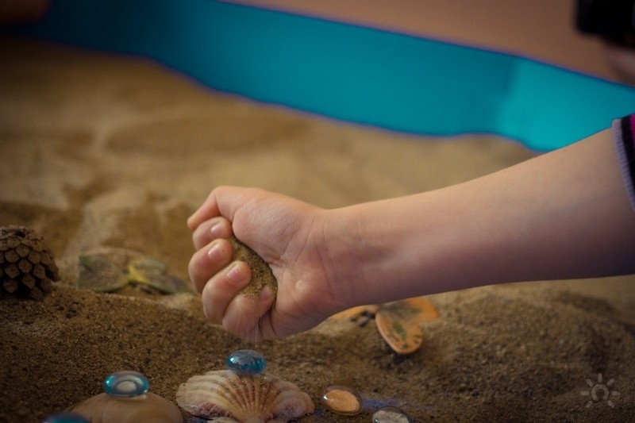
Противопоказания к использованию песочной терапии
Эпилепсия
Невроз навязчивых состояний.
Аллергия на пыль и мелкие частицы.
Легочные заболевания.
Кожные заболевания и порезы на руках

Slide 11
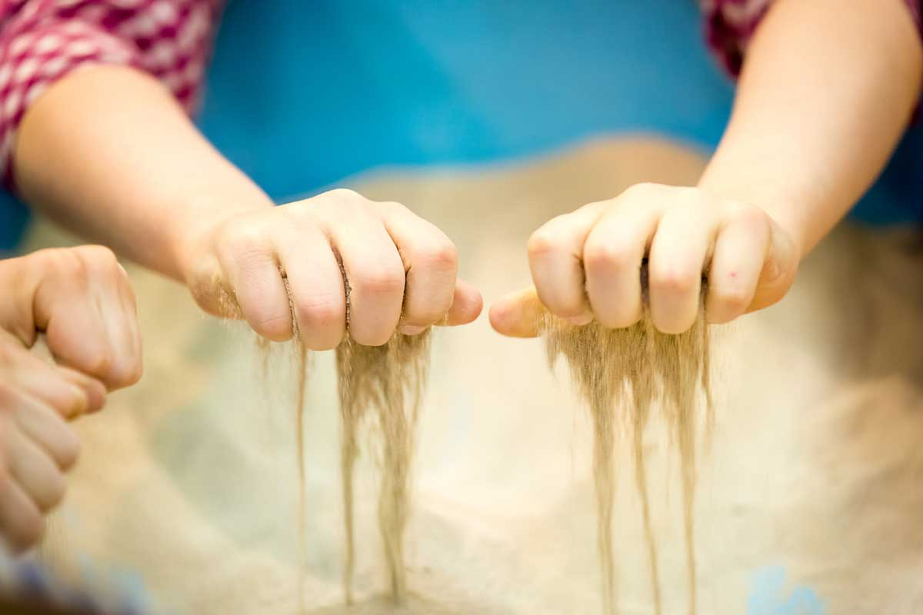
О песочнице и песке: песочница для песочной терапии может быть деревянной или пластиковой. Главное, чтобы у нее были довольно высокие бортики (чтобы песок не высыпался) и дно, окрашенное в голубой цвет. Оно будет символизировать небо или воду, что облегчает процесс игры и создания своей собственной картины.

Slide 12
Правилами поведения в песочнице
Мы знакомим ребёнка с правилами поведения в песочнице (чем младше дети, тем короче правила). т.к. часть песка обычно при игре высыпается из песочницы, нужно обратить внимание на этот факт.
1. Береги песчинки – не выбрасывай их из песочницы. Если случайно песок всыпался, покажи это взрослому, и он поможет вернуться им обратно домой. Нельзя выбрасывать песок из песочницы.
2. Песчинки очень не любят, когда их берут в рот, или бросаются ими в других детей. Нельзя брать песок в рот и бросать его в других людей.
3. Девочка –Песчинка любит, когда у детей чистые ручки и носики. Поиграл с песком – помой ручки и покажи чистые ладошки зеркалу.

Slide 13
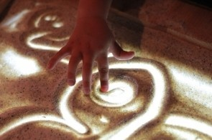
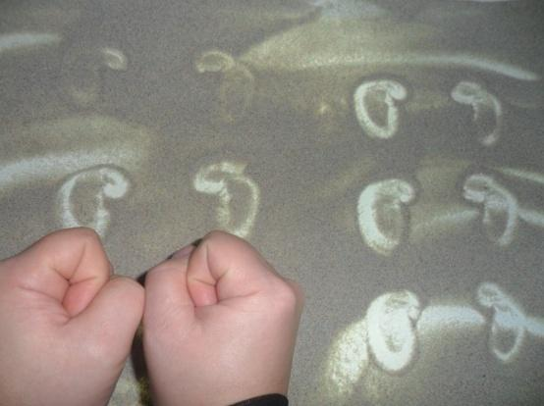
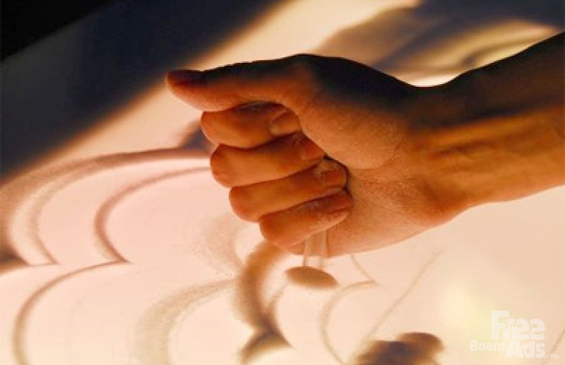
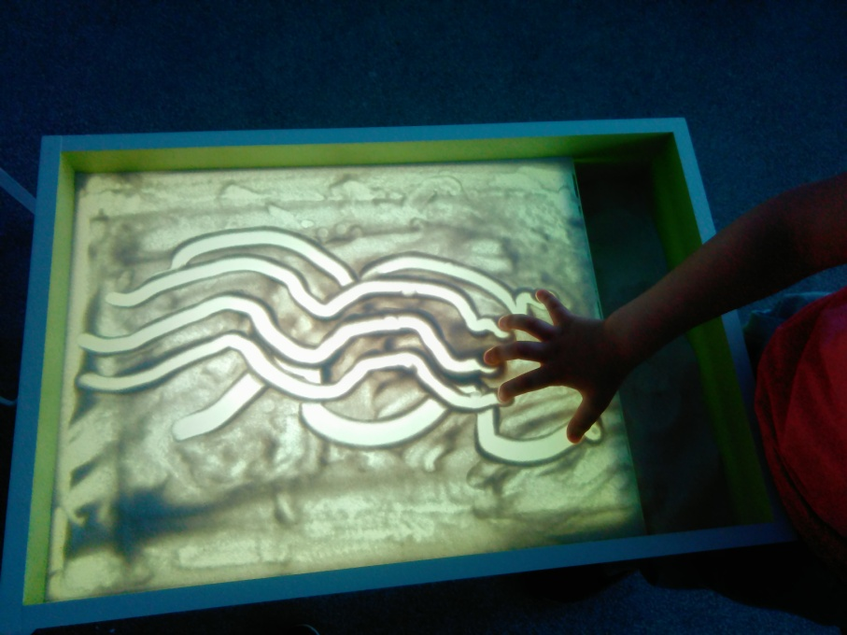
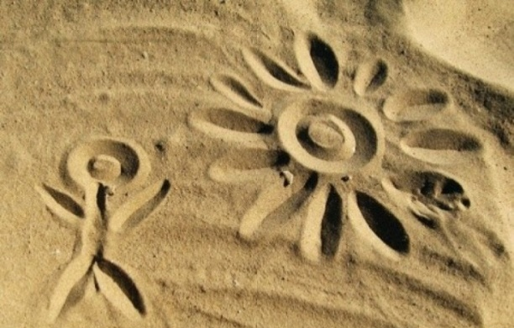
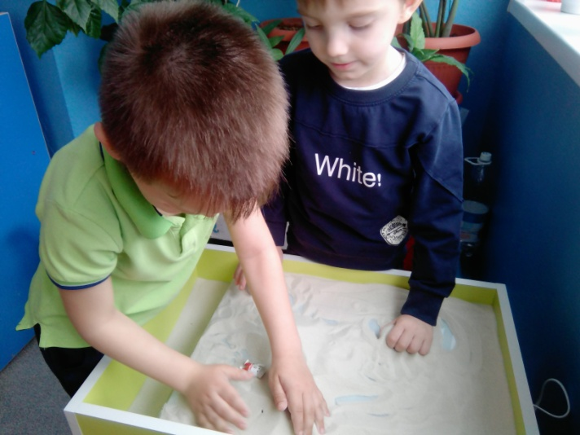
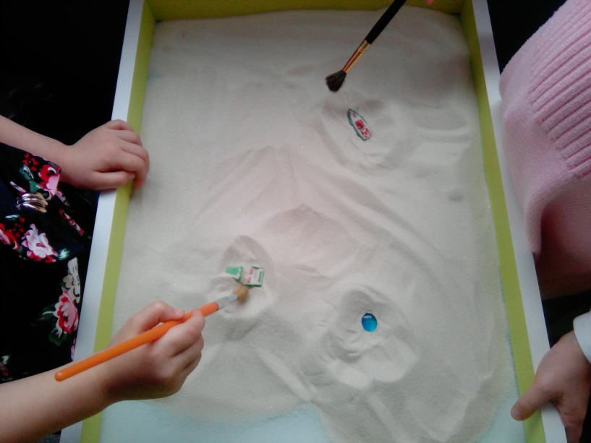
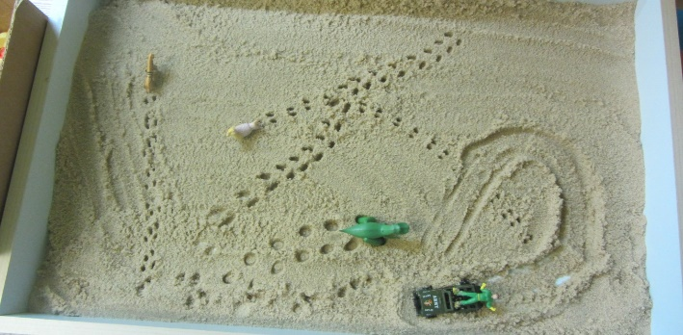
Способы и приёмы рисования песком

Slide 14
Игры с кинетическим песком
«Кнопочки» (концентрация внимания, аккуратность).
С помощью отпечатков конструктора Лего делают клавиатуру и нажимают на каждую кнопочку, вдавливая её.
«Учим буквы» (лепим буквы с помощью трафаретов)

Slide 15
Игра «Победитель злости»
(игру можно проводить с кинетическим и мокрым песком) может научить ребенка безболезненно для его самолюбия справляться с гневом, не испытывая страха перед наказанием за деструктивное поведение.

Slide 16
Игры с кварцевым песком
Игра «Волшебный секретик»
Что спрятано в песке? В песке прячутся любые игрушки, при этом тайник помечается, задача ребенка - откапать «секретик», а потом сделать похожий.

Slide 17
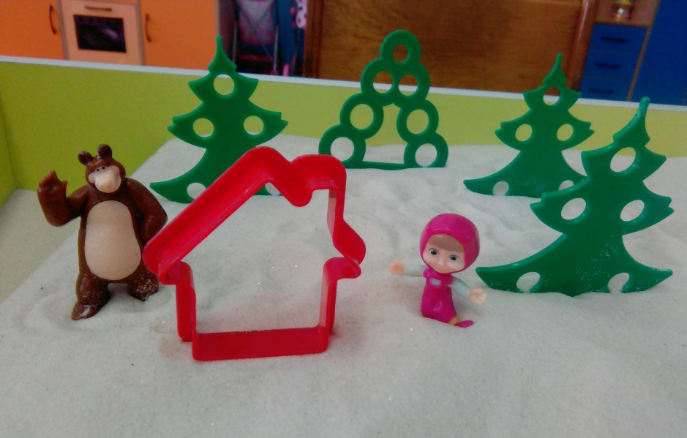
Игра «Песочный театр»
Песочница или поднос с песком используется как основа для кукольного настольного театра, где используются мелкие персонажи-игрушки. Это удобный способ инсценировать сказку, т. к. песок позволяет передать разные ландшафты. Важно предоставить детям возможность самим передвигать фигурки, проговаривать фразы из сказки.

Slide 18
Заключительная часть (рефлексия и обратная связь)
-Что вам дал семинар-практикум? -Произошли ли у вас какие-либо изменения?
Педагоги фиксируют этот момент пиктограммой или рисунком в песочнице (по желанию).

Slide 19
Игры с песком имеют большое значение для поддержания психического здоровья ребёнка, развития его познавательных процессов, влияют на становление всех сторон личности ребёнка, формируют гуманное, искреннее отношение к людям и всему живому. И станут незаменимыми помощниками для чрезмерно эмоциональных, гиперактивных и беспокойных детей. Каждый ребёнок, рождаясь на этот свет уже безгранично талантлив. Ему нужно только дать возможность раскрыть свой талант, свои уникальные способности.
Детство – это лучшее время для развития способностей и раскрытия талантов, а рисование песком – это уникальный новый вид искусства, который проявляет многогранность каждого ребёнка. Посмотрите в глаза рисующему песком ребёнку, и вы увидите в них восторг, радость и счастье!

Slide 20
Спасибо за внимание!

